Slide 1
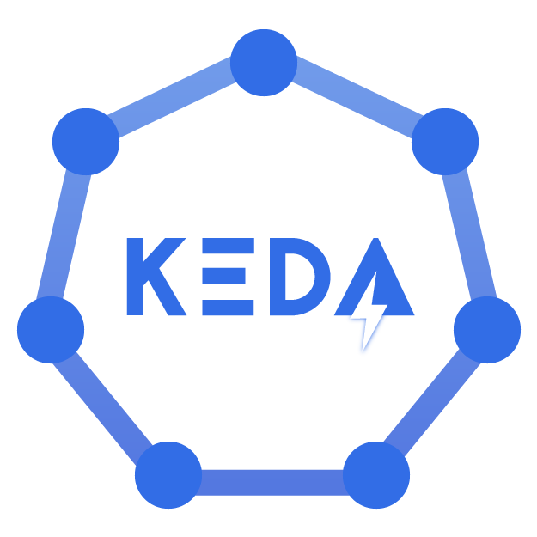
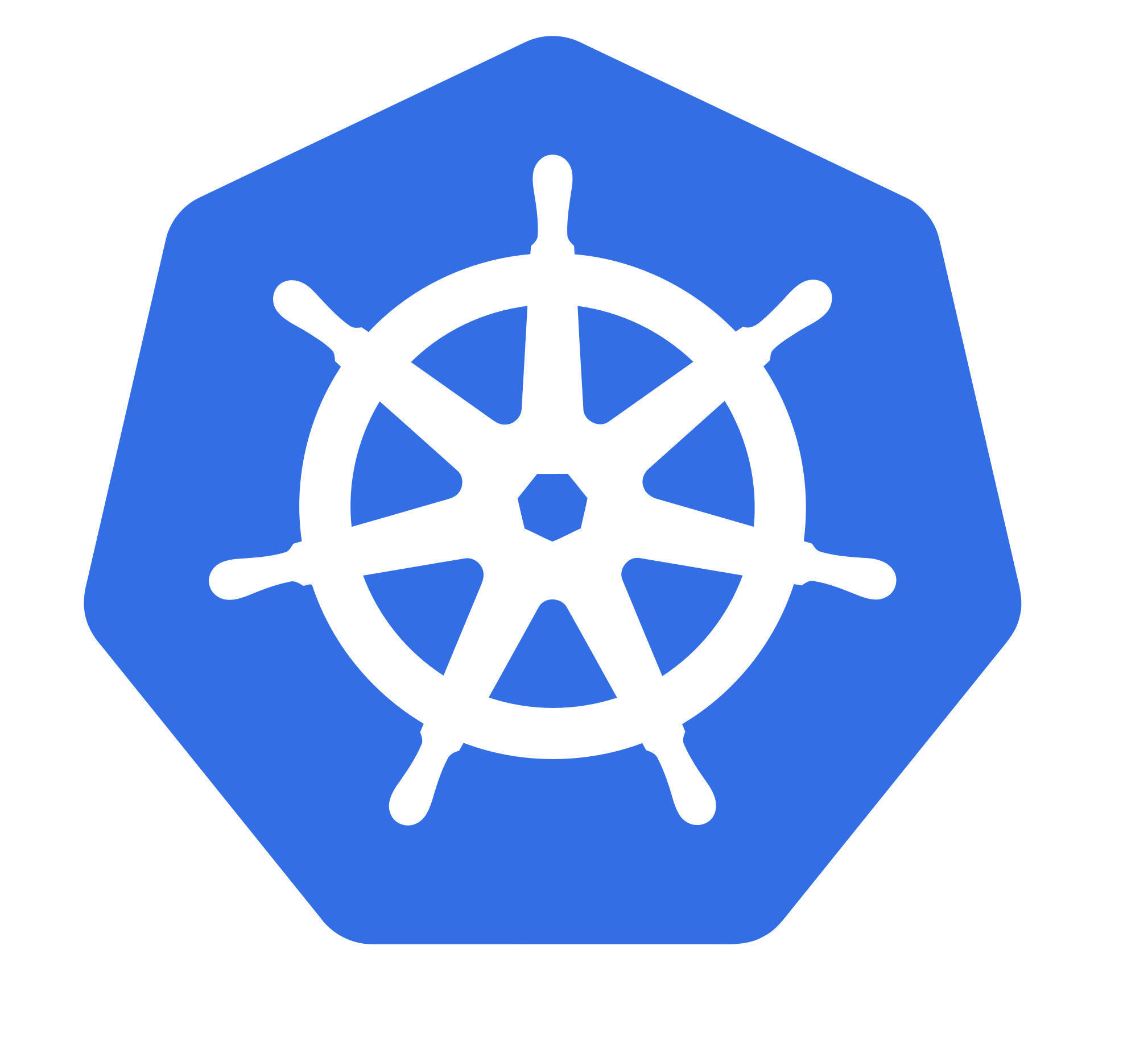

KEDA + Aplicações no Kubernetes Escalando seus deployments de forma mais racional
Renato Groffe
Microsoft MVP, MTAC
linkedin.com/in/renatogroffe renatogroffe.medium.com

Slide 2


Renato Groffe
Microsoft Most Valuable Professional (MVP)
Multi-Plataform Technical Audience Contributor (MTAC)
Arquiteto de Soluções/Software
20 anos de experiência na área de Tecnologia
Community Leader, Autor Técnico e Palestrante
https://renatogroffe.medium.com

Slide 3

Download dos materiais desta apresentação
https://github.com/renatogroffe/KEDA_DevOpsExperience-Nov2023

Slide 4
Agenda
Pontos importantes sobre escalabilidade
Escalabilidade no Kubernetes com KEDA
Um exemplo prático

Slide 5
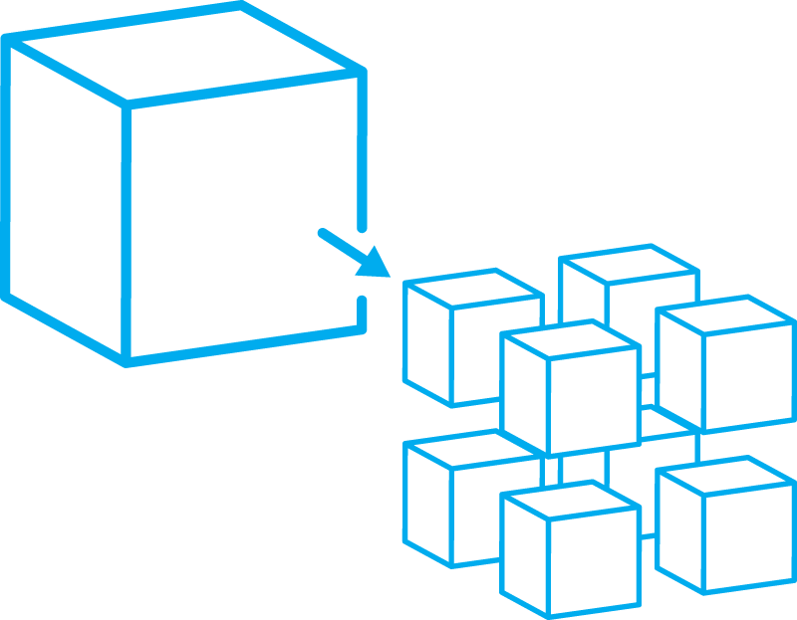
Aplicações modernas: alguns requisitos importantes
Alta disponibilidade
Escalabilidade
Comunicação assíncrona, Mensageria, Eventos...
Containers
Microservices

Slide 6
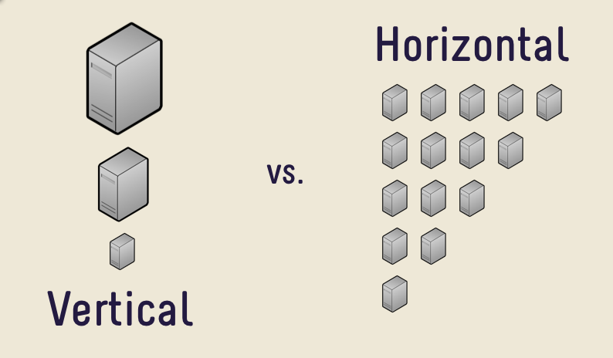
Escalabilidade

Slide 7
Questões importantes – Escalabilidade horizontal
Quando acrescentar mais instâncias?
Quando desalocar instâncias?
Como desalocar recursos sem interrupções abruptas?
Que métricas utilizar?
Existem formas de escalar mediante agendamento?

Slide 8
Como o Kubernetes pode ser útil?
Orquestração de containers
Autoscaling
Mecanismos de Health Check

Slide 9
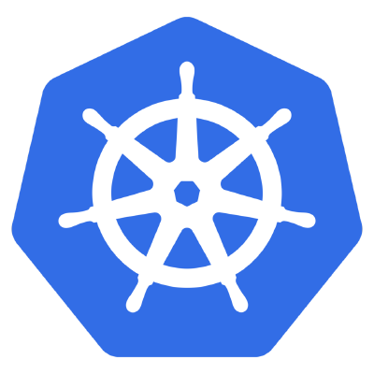
Kubernetes: uma visão geral
Também conhecido como K8s ou kube
Desenvolvido originalmente pela Google
Mantido pela Cloud Native Computing Foundation
Escrito em Go
Open source

Slide 10
O projeto KEDA: uma visão geral
Kubernetes Event Driven Autoscaling https://keda.sh/
Escalabilidade horizontal de aplicações de forma descomplicada
Um projeto open source apoiado pela Cloud Native Computing Foundation
Instalável via Helm

Slide 11
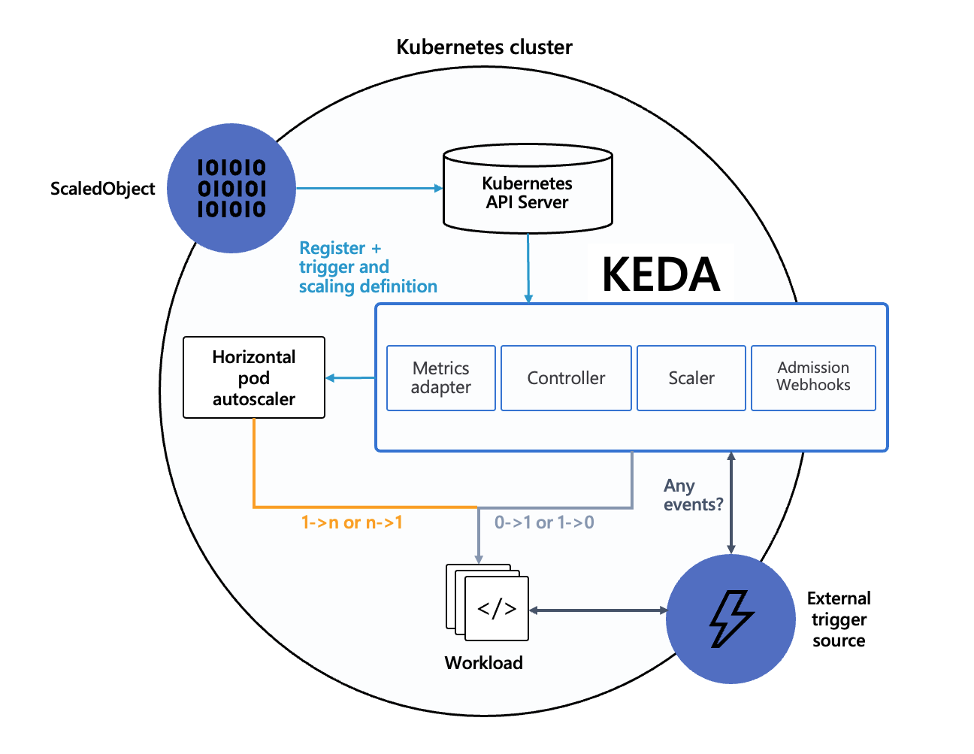
O projeto KEDA: uma visão geral

Slide 12
O projeto KEDA: uma visão geral
Uso do mecanismo conhecido como HPA (Horizontal Pod Autoscaler)
Scalers permitem escalar aplicações que dependam de inúmeras tecnologias, através da utilização de alguma métrica suportada
Triggers para disparar o autoscaling de deployments
ScaledObject: estrutura com as regras + Trigger para efetuar o autoscaling de uma aplicação

Slide 13
Scalers KEDA: configurações importantes
pollingInterval: checagens periódicas visando escalar um deployment (default 30 segundos)
cooldownPeriod: tempo de inatividade a partir do qual instâncias serão desalocadas (default 300 segundos/5 minutos)
minReplicaCount: mínimo de Pods para um Deployment (iniciando em 0)
maxReplicaCount: máximo de Pods para um Deployment

Slide 14
EXEMPLOS PRÁTICOS
github.com/renatogroffe/KEDA_2023-11

Slide 15
OBRIGADO!

